Slide 1

VR-технологии для здоровья и спорта
Участники:
Наставники:
Башкиров Дмитрий
Голдобин Георгий
Портной Николай
Феденко Софья
Великанов Семён
Гурьев Александр
Козлова Анастасия Вячеславовна
Ларионов Павел Сергеевич
Полянский Валентин Леонидович
Милюхин Александр Вячеславович
Команда: V1rtualSquad
2022 г.

Slide 2
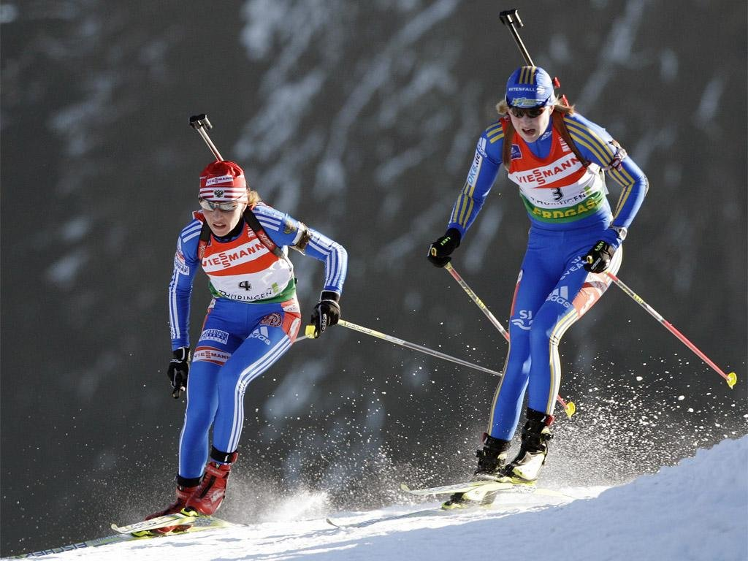
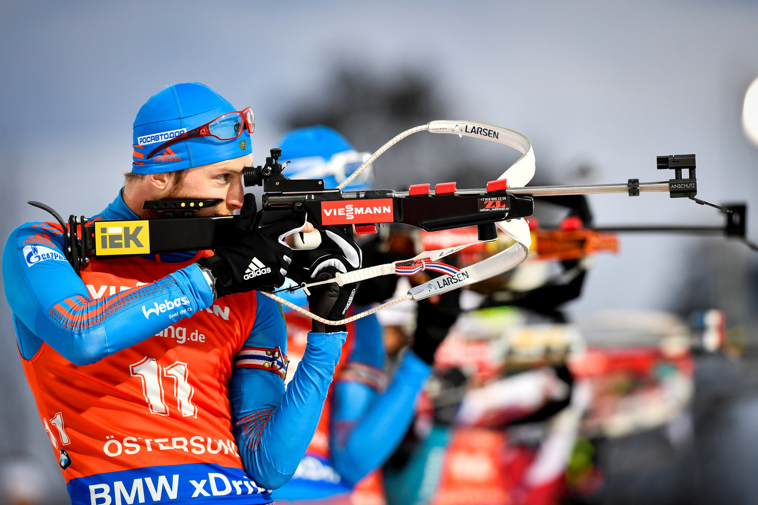
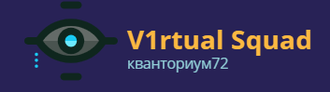
Выбираем вектор работы
Актуальность
Безопасное для здоровья спортсменов проведение тренировок, а также исключение зависимости от погодных условий.
Формирование ЗОЖ
Популяризация базовых зимних видов спорта
Недостаток виртуальных симуляторов для тренировки и реабилитации спортсменов

Slide 3
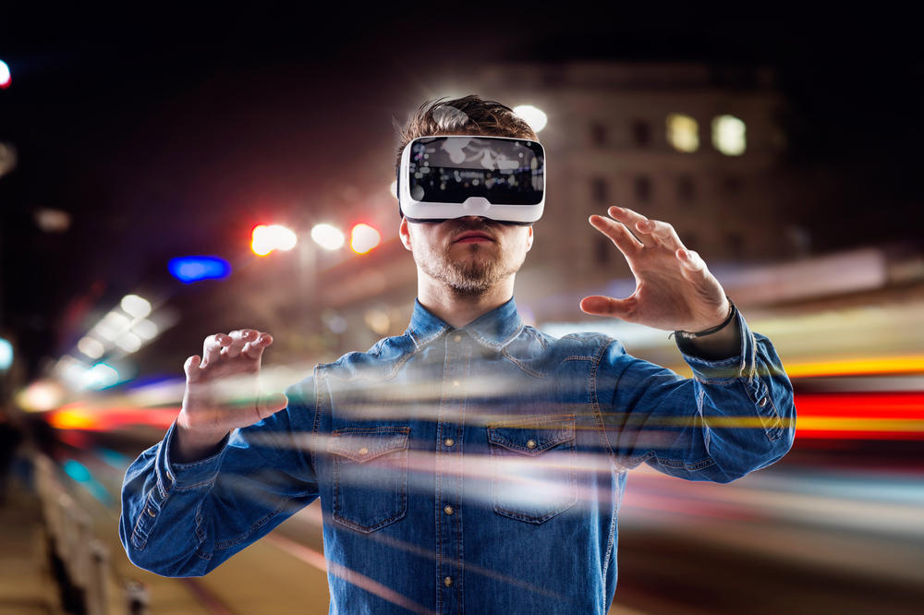
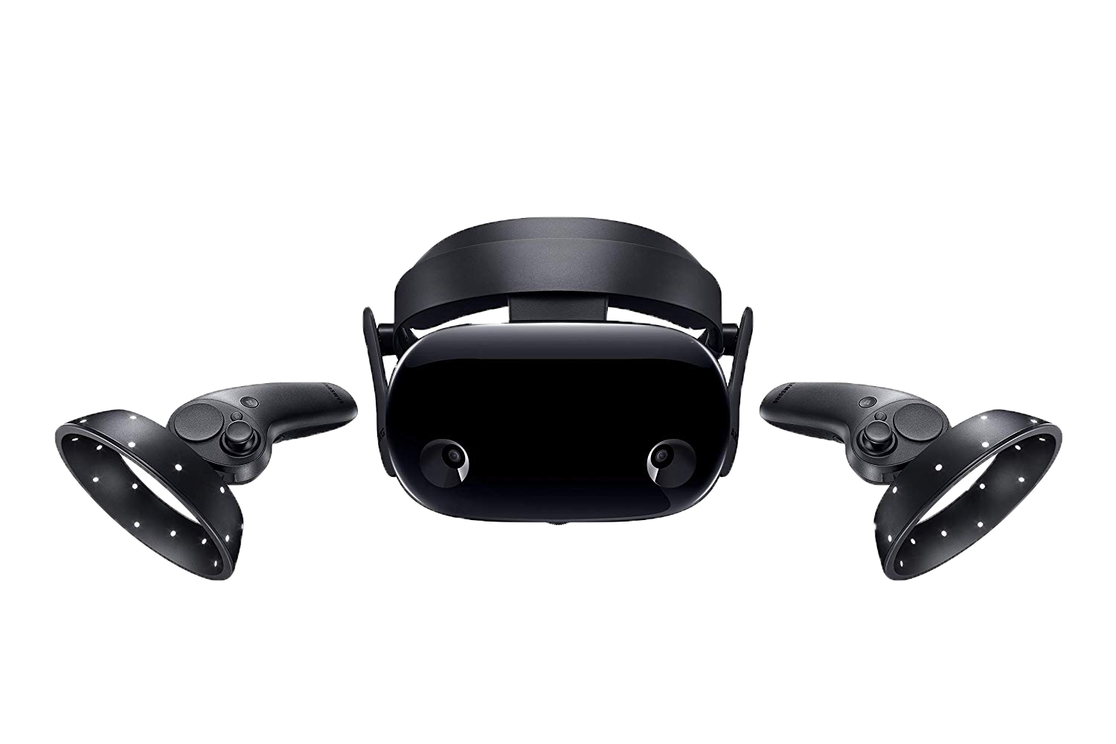
Цель
Разработать доступный тренажёр на основе технологий виртуальной реальности для лыжников и биатлонистов
Samsung Odyssey

Slide 4
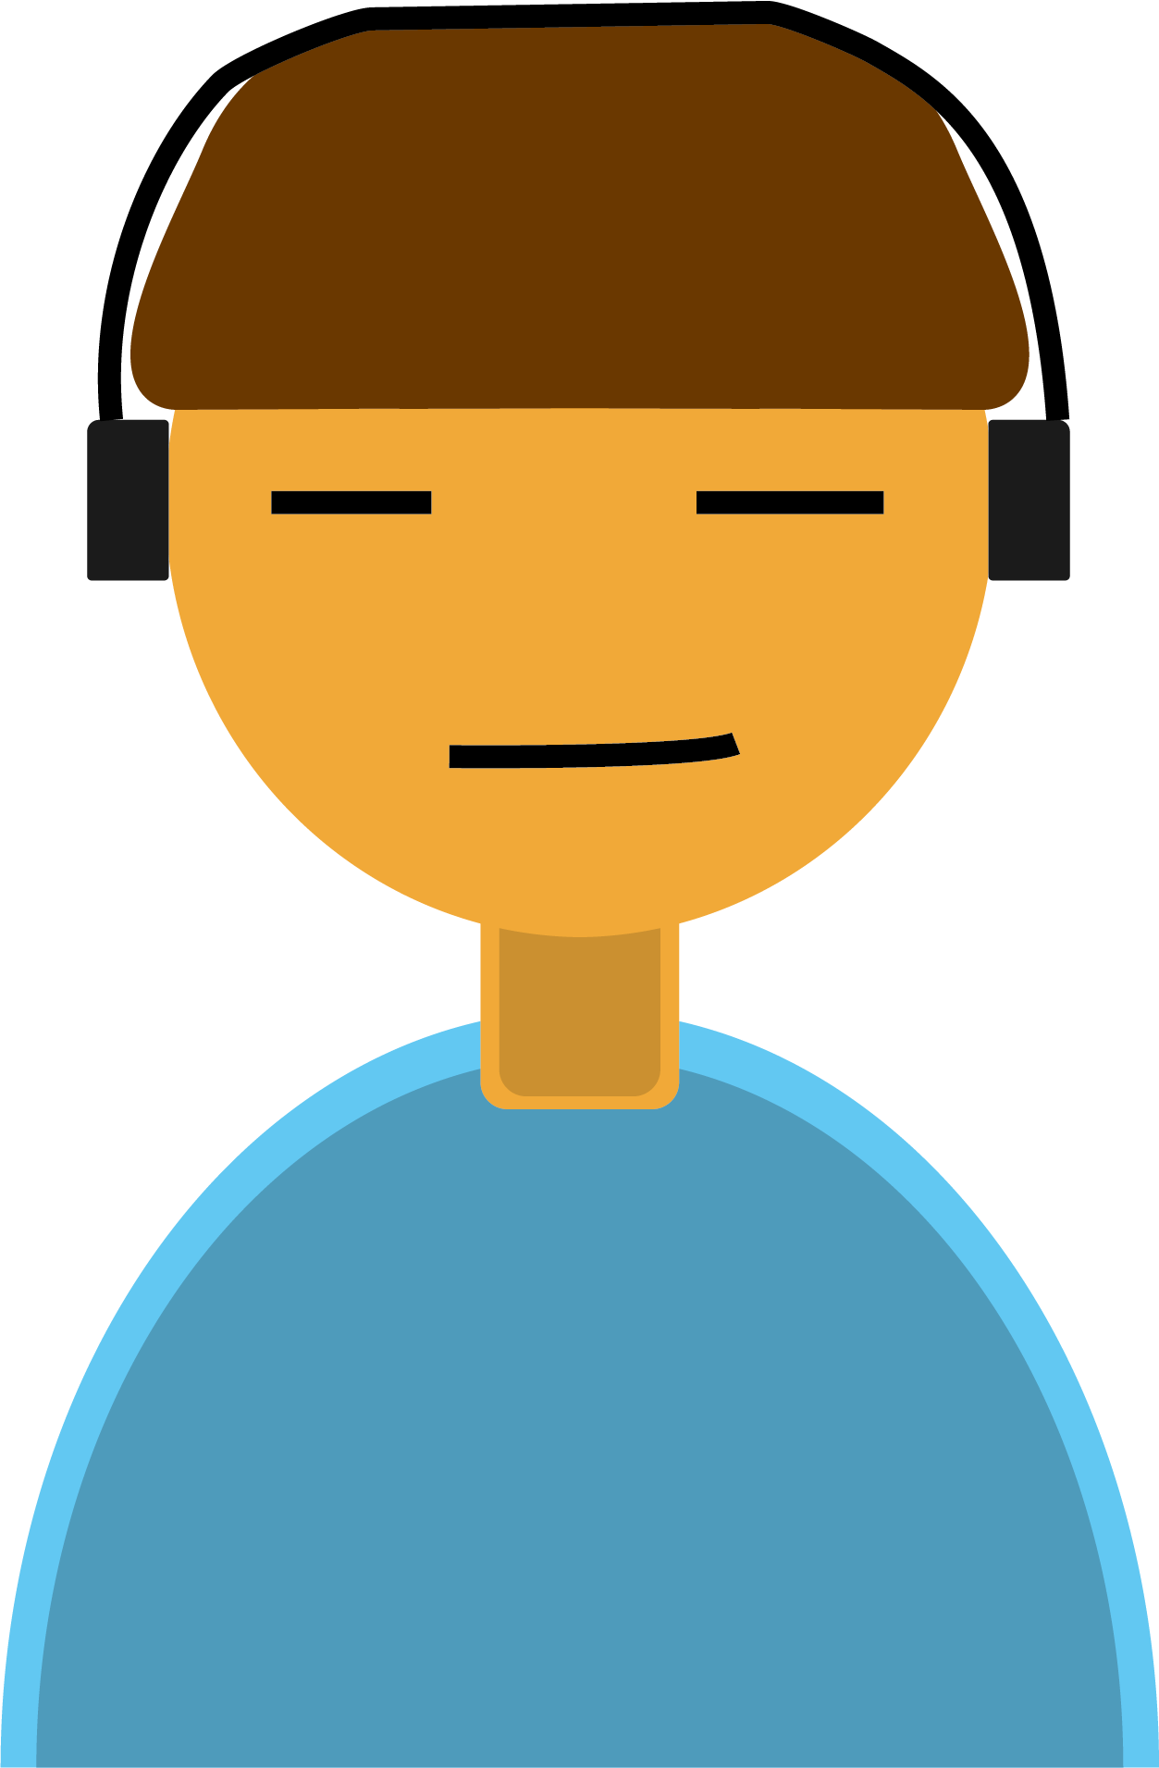
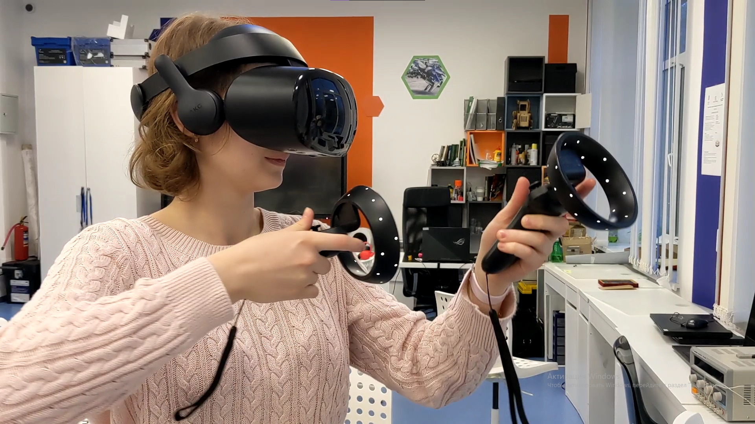
Наши основные технологии
Идеомоторная тренировка - это мысленное проживание ситуации с воспроизведением в воображении всех мышечных и пространственных ощущений, связанных с действиями тела
Виртуальная реальность – цифровой трехмерный мир, создаваемый техническими средствами

Slide 5
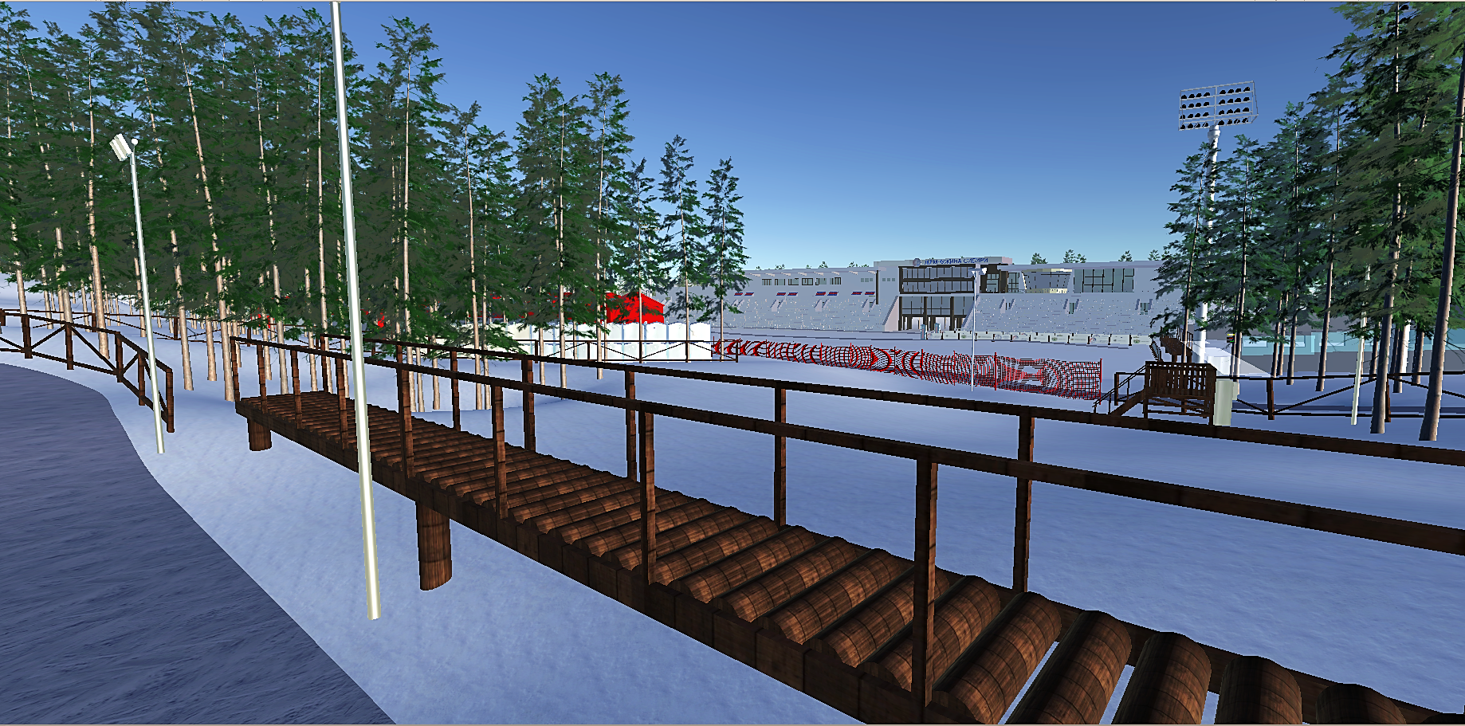
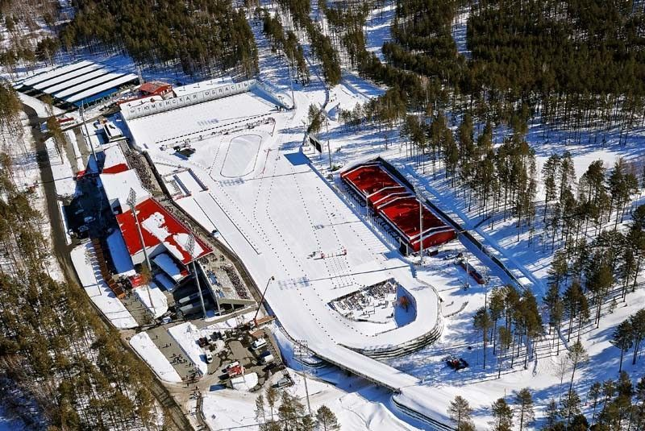
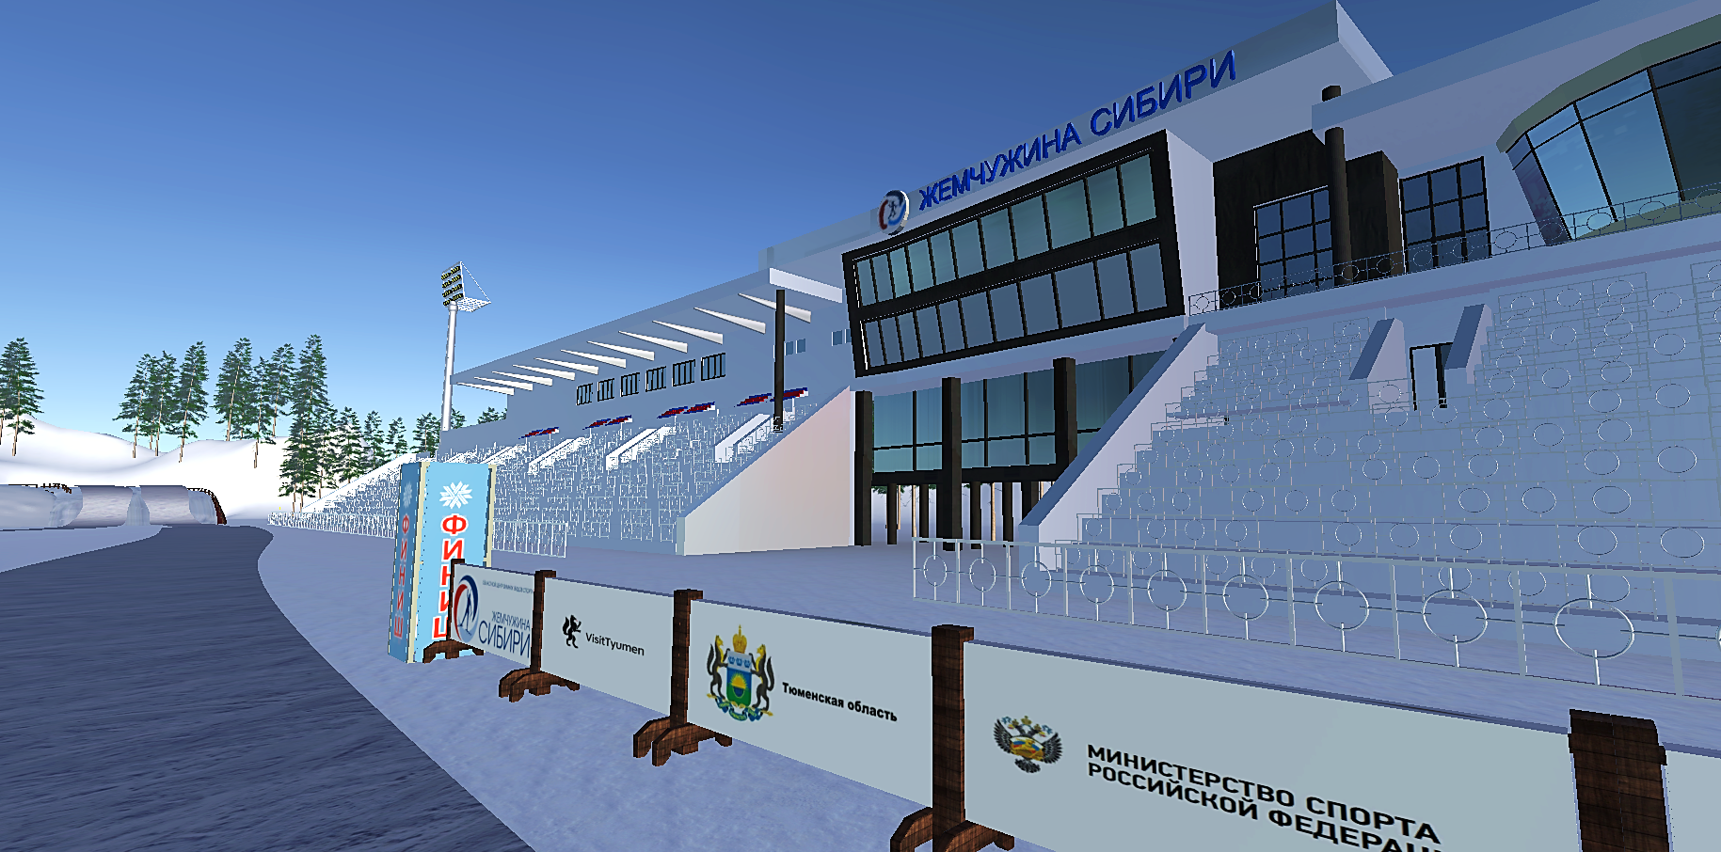
Разработка
Жемчужина Сибири в Unity
Unity
Original

Slide 6
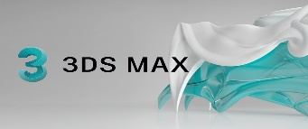
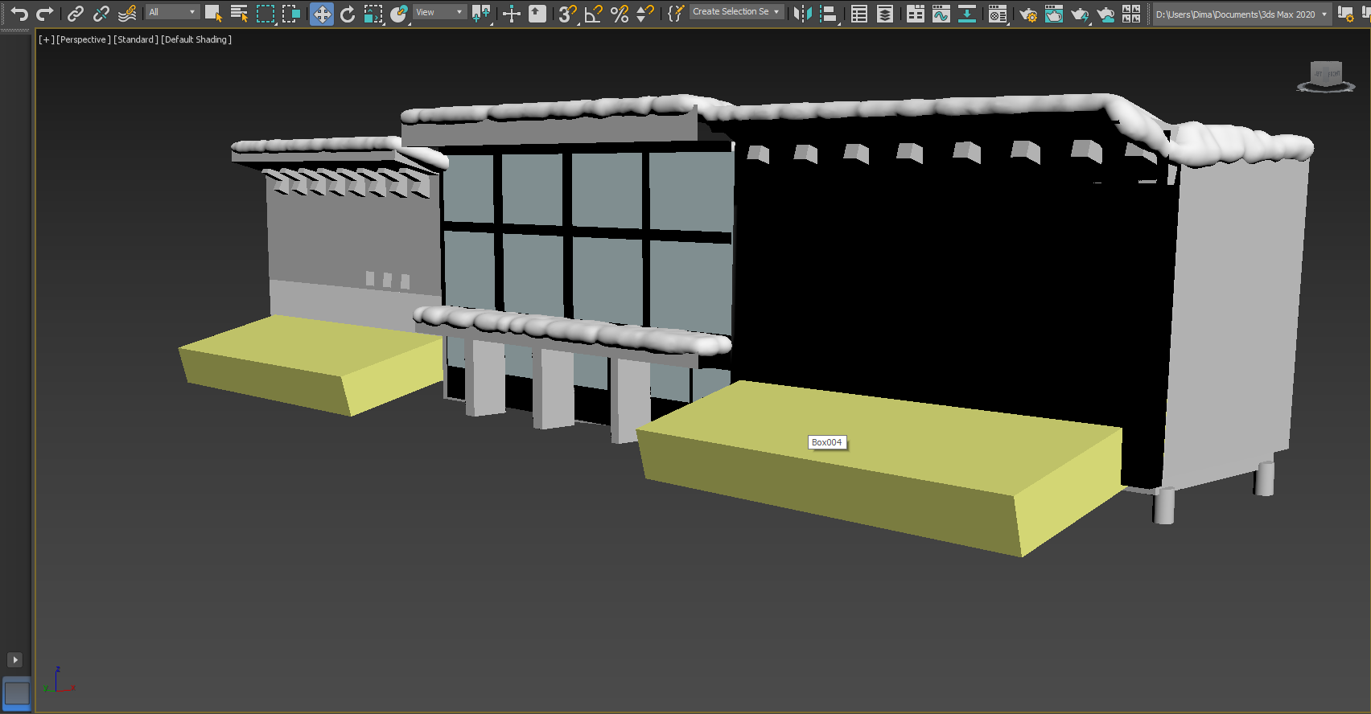


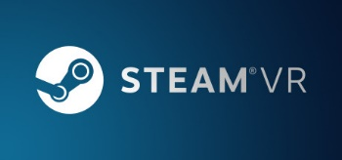
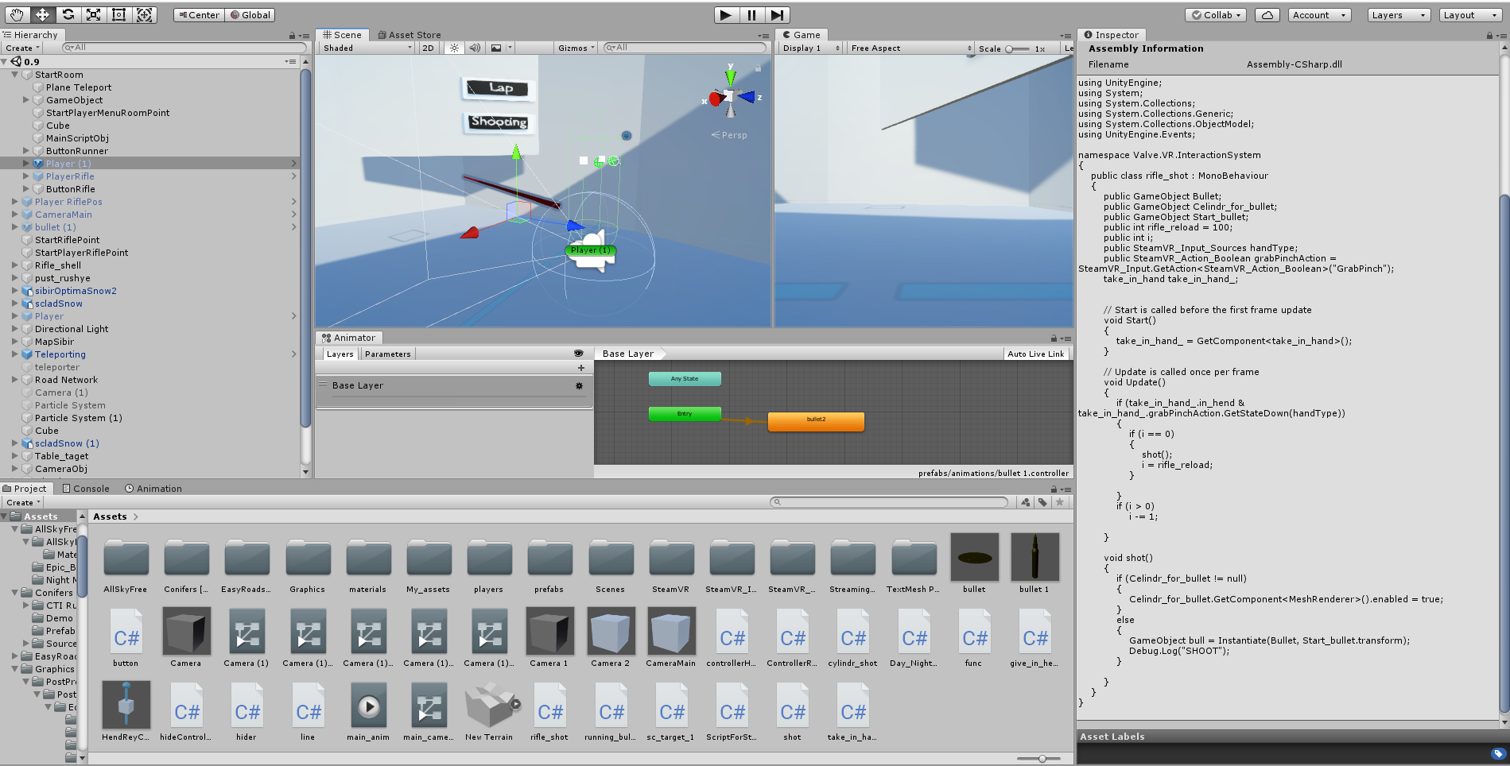

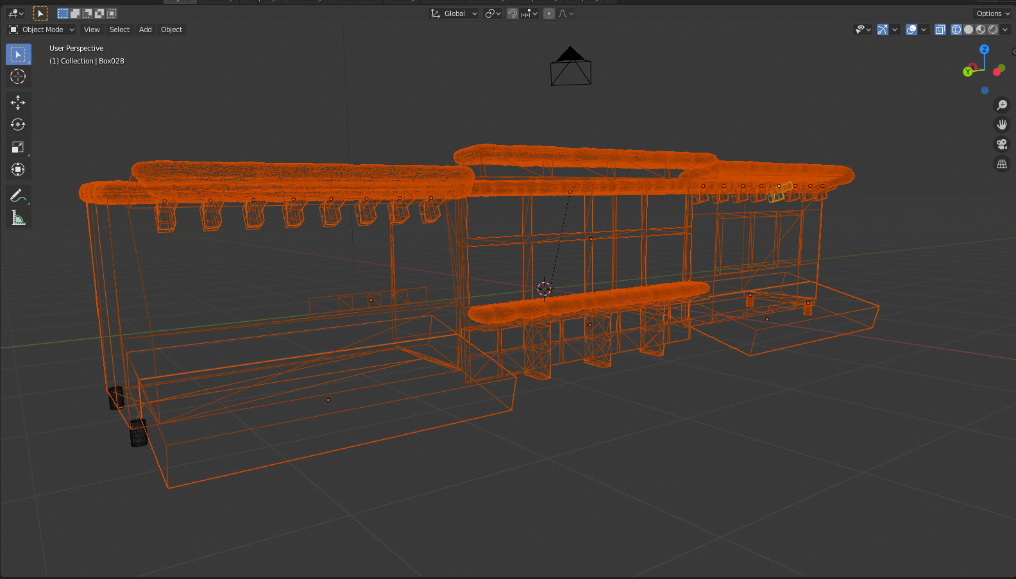
Инструменты

Slide 7
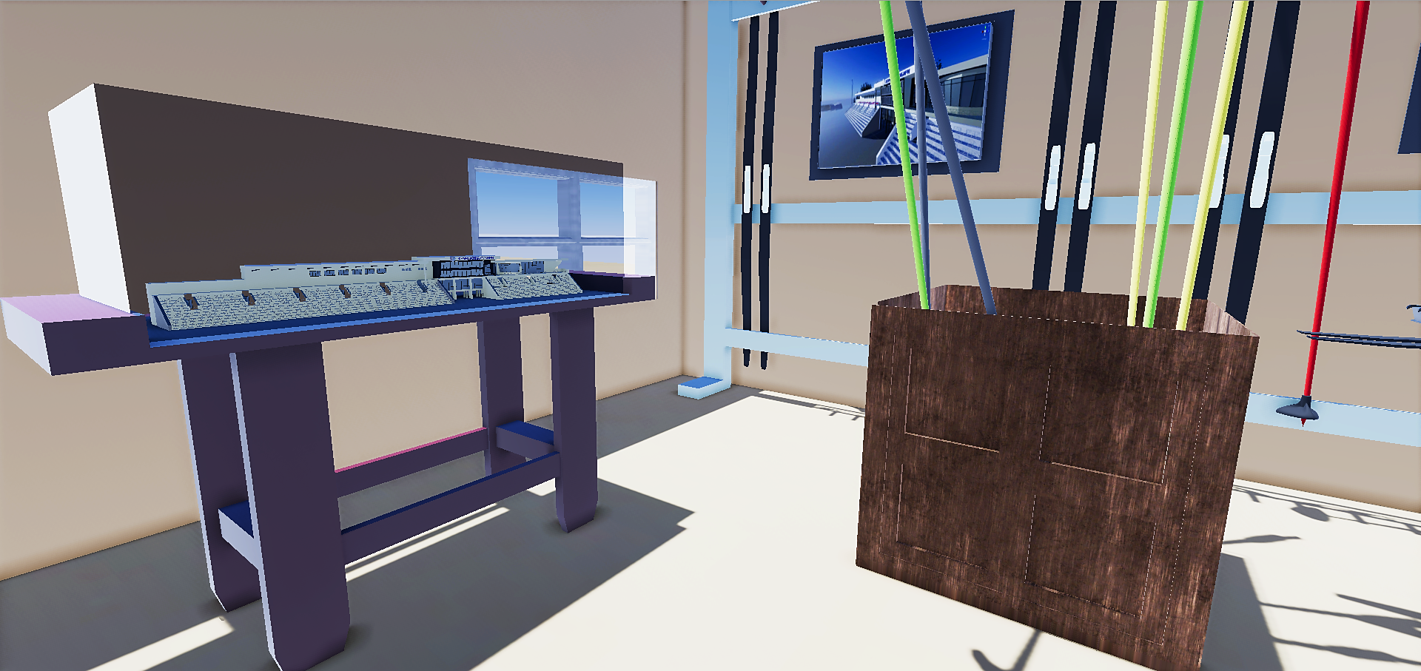
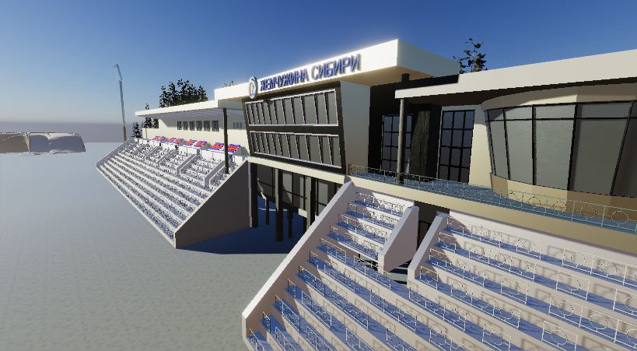
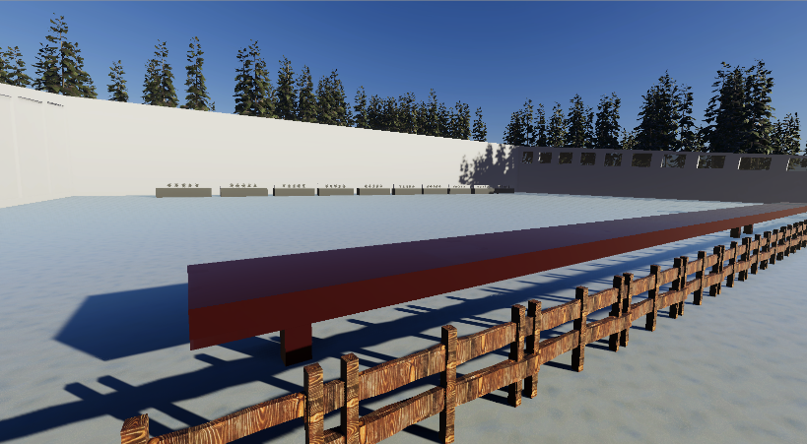
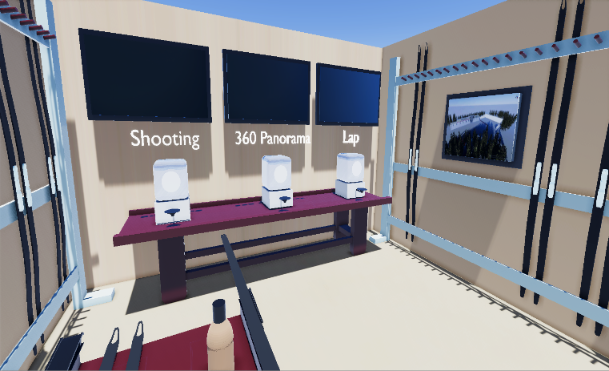
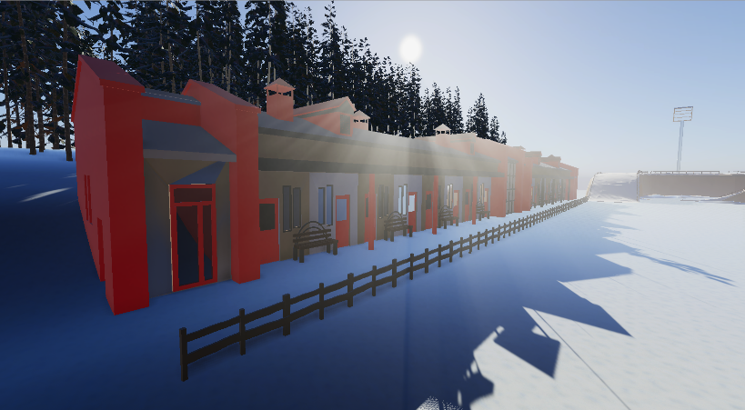
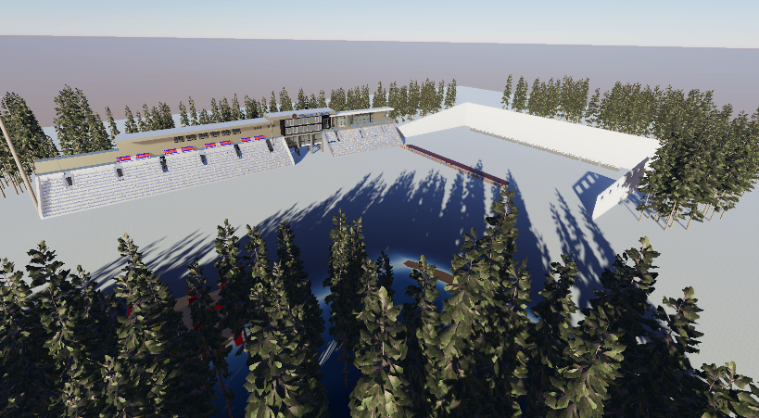
Графический эксперимент
Новый игровой мир и обновленные эффекты с моделями
Новое главное меню

Slide 8
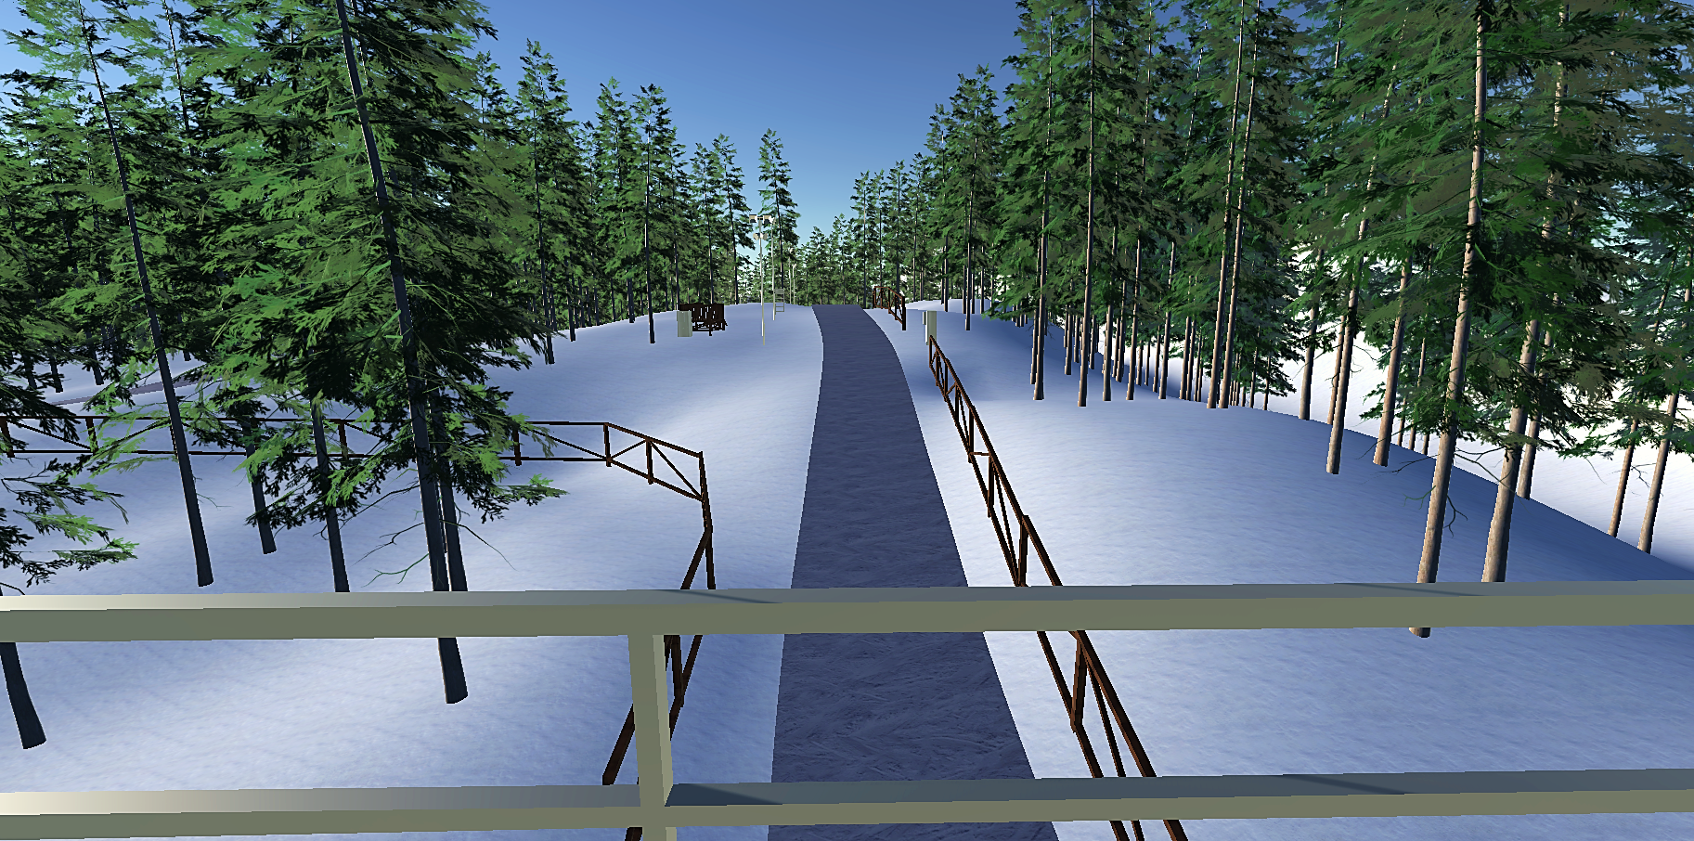
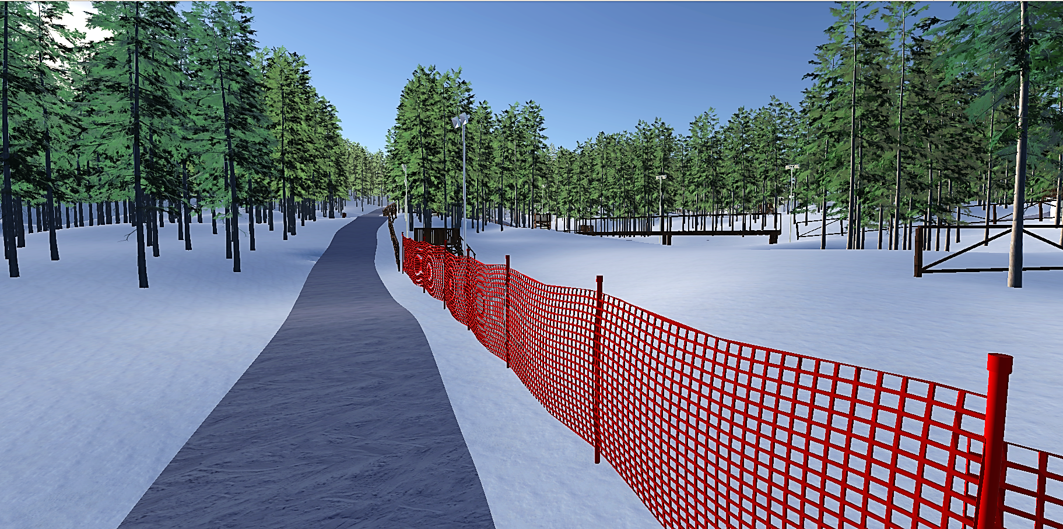
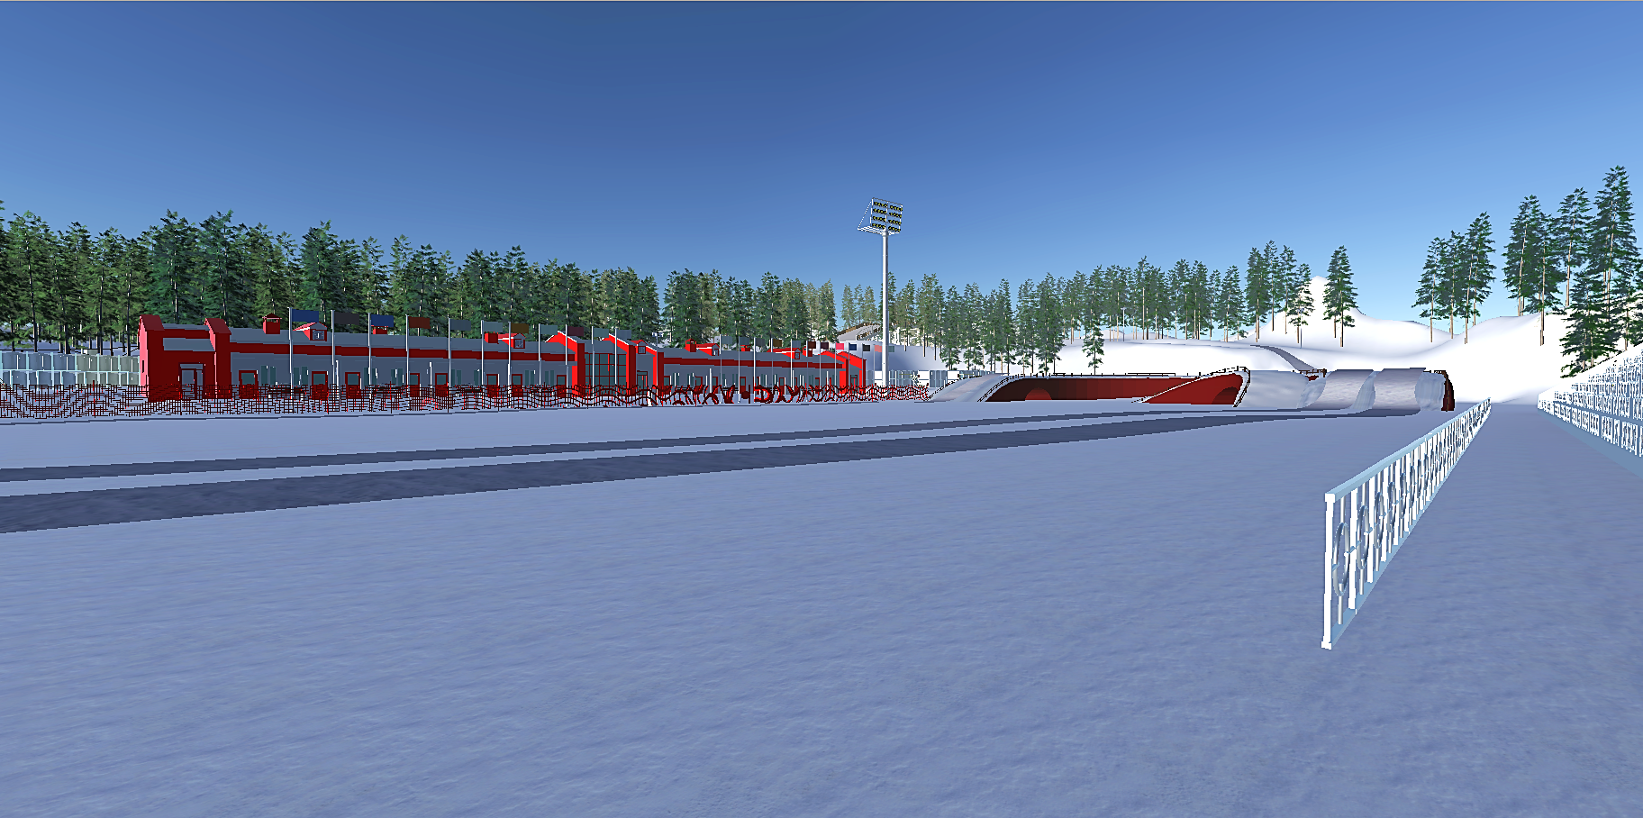
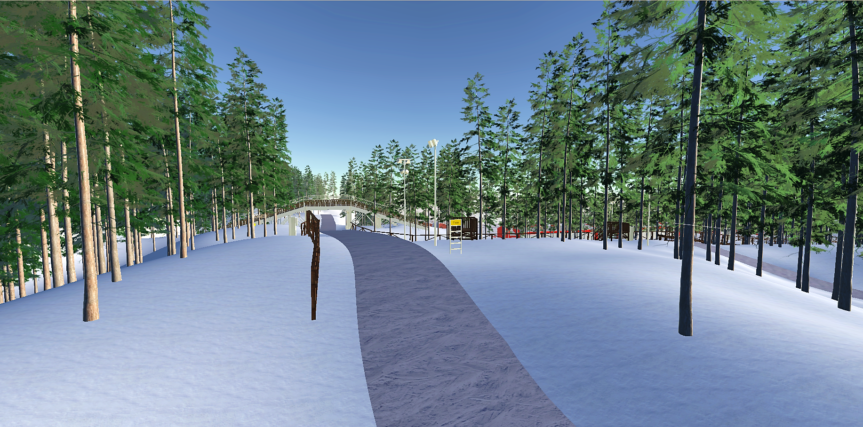
Новая локация
Рельеф основной трассы
Подготовлена вся основная трасса
Новые 3D модели

Slide 9
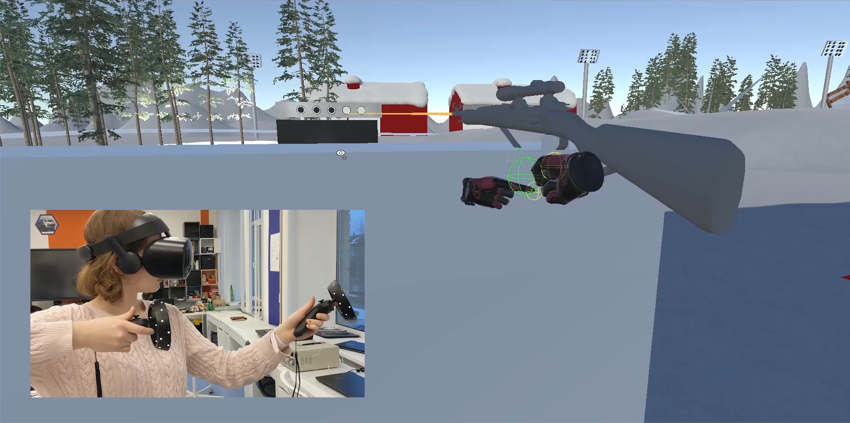
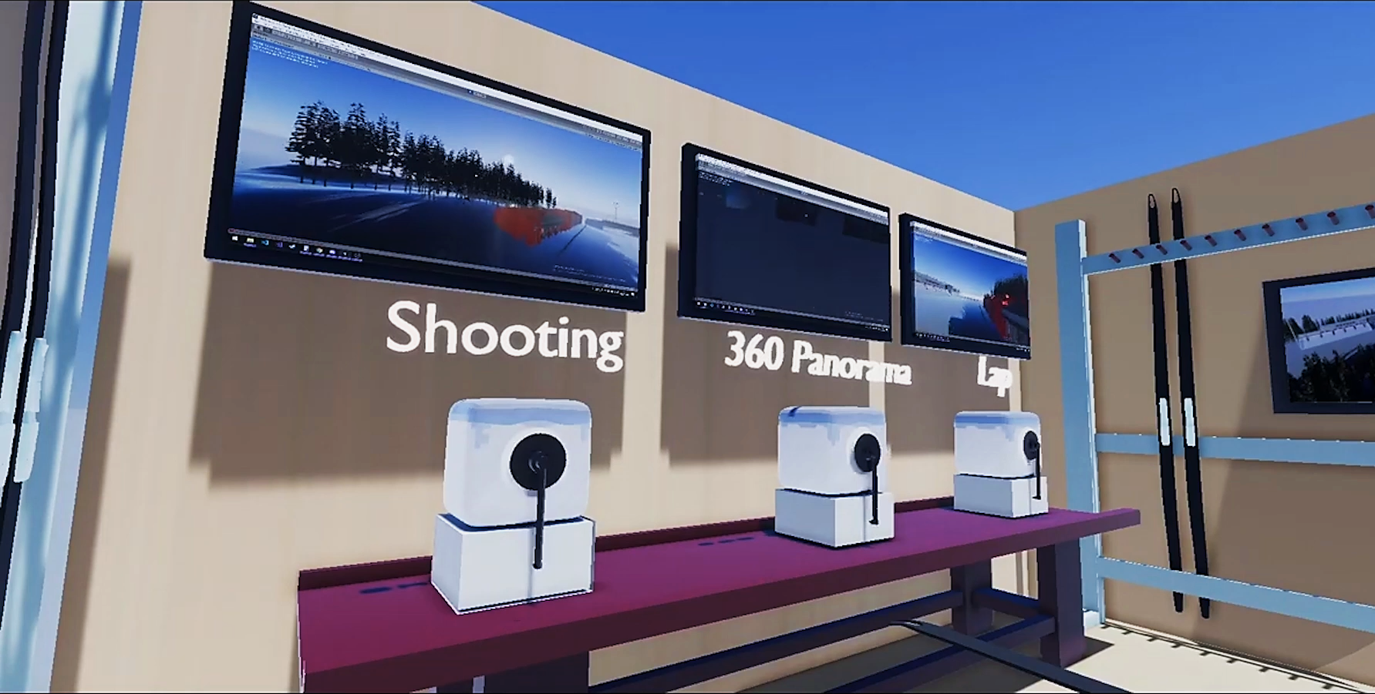
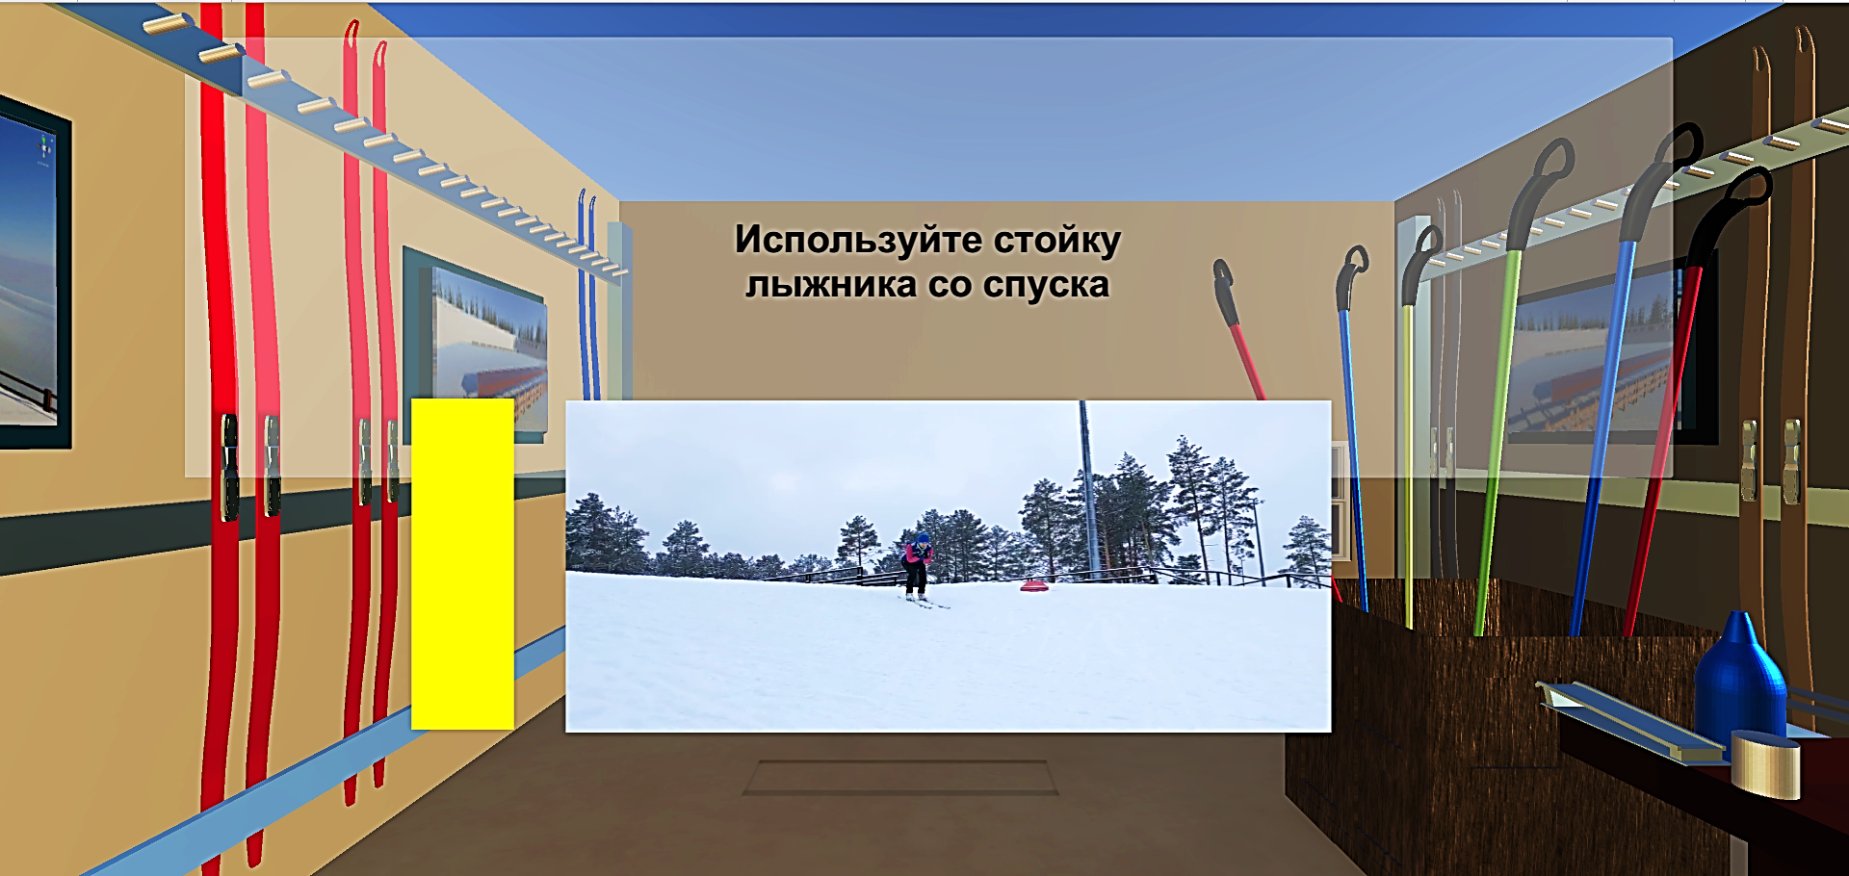
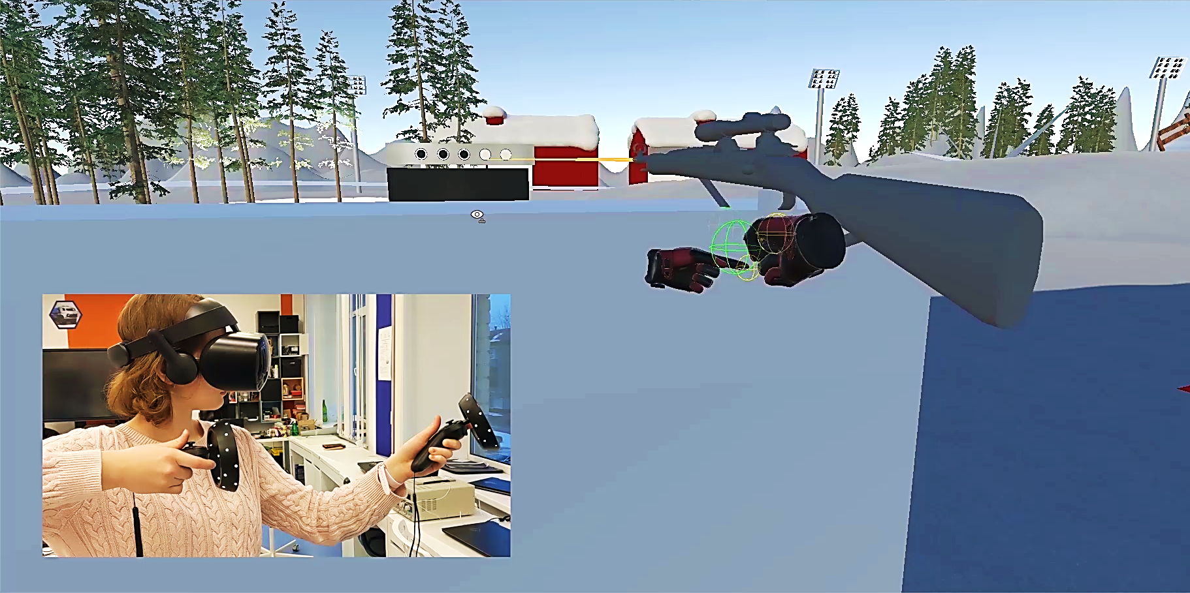
Функционал
Выбор режима из главного меню
Подсказки
Режим стрельбы с двумя руками

Slide 10
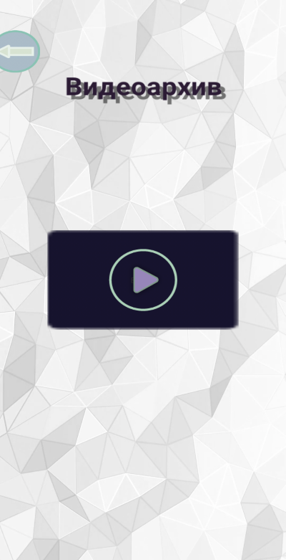
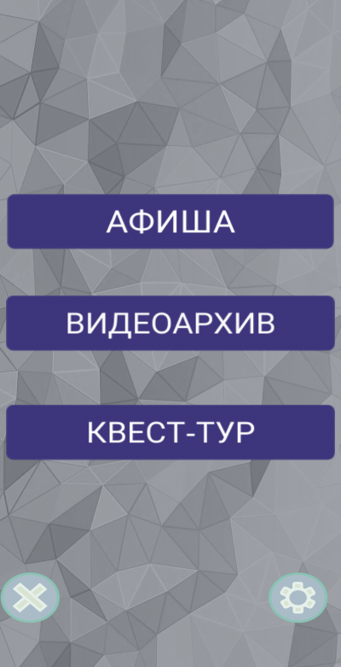
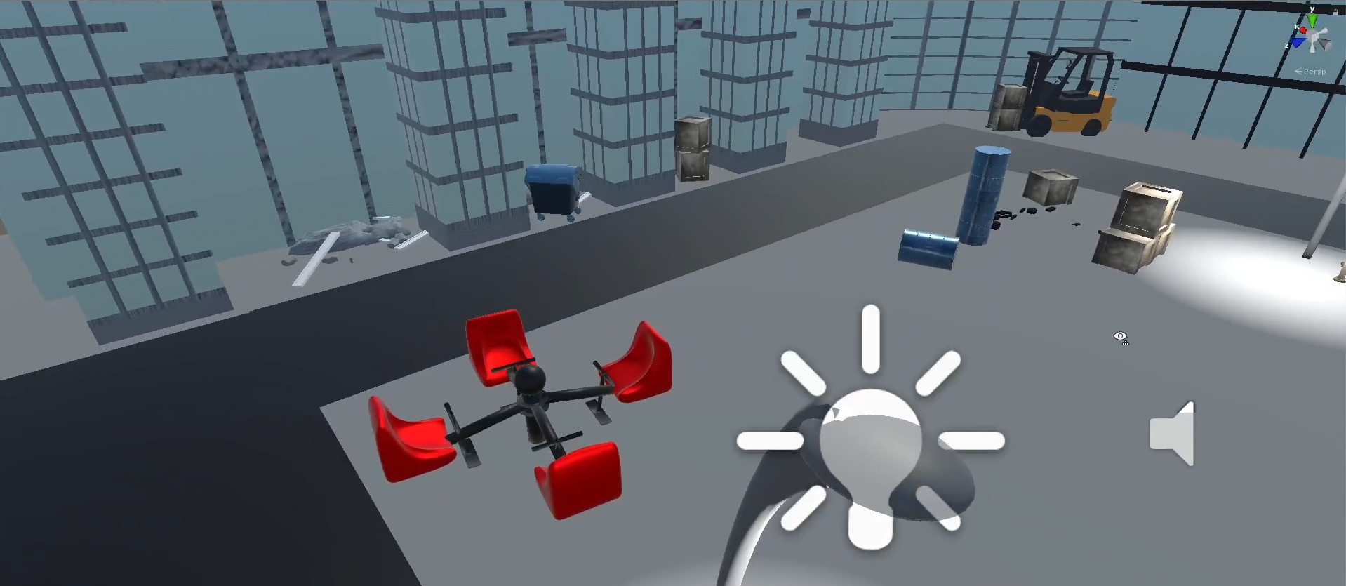
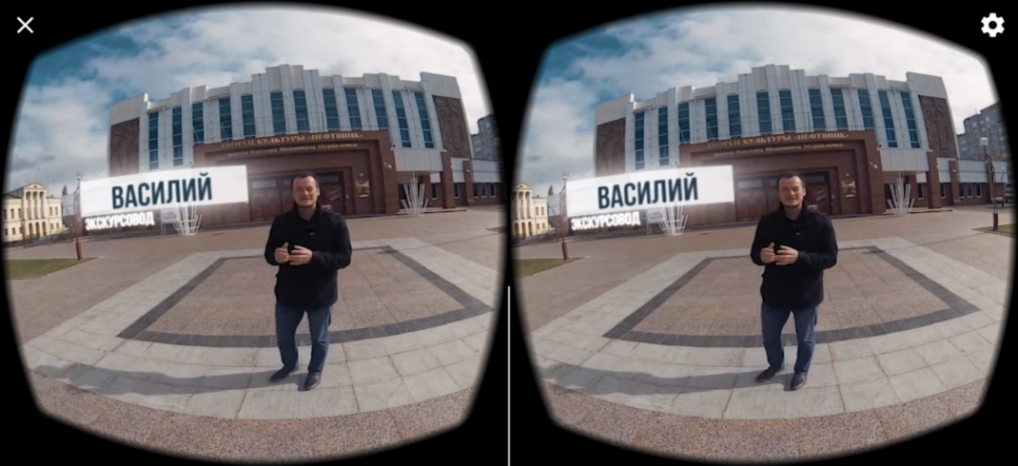
Реализованные проекты
Приложение с VR экскурсией
Тренажер реакции на звук

Slide 11
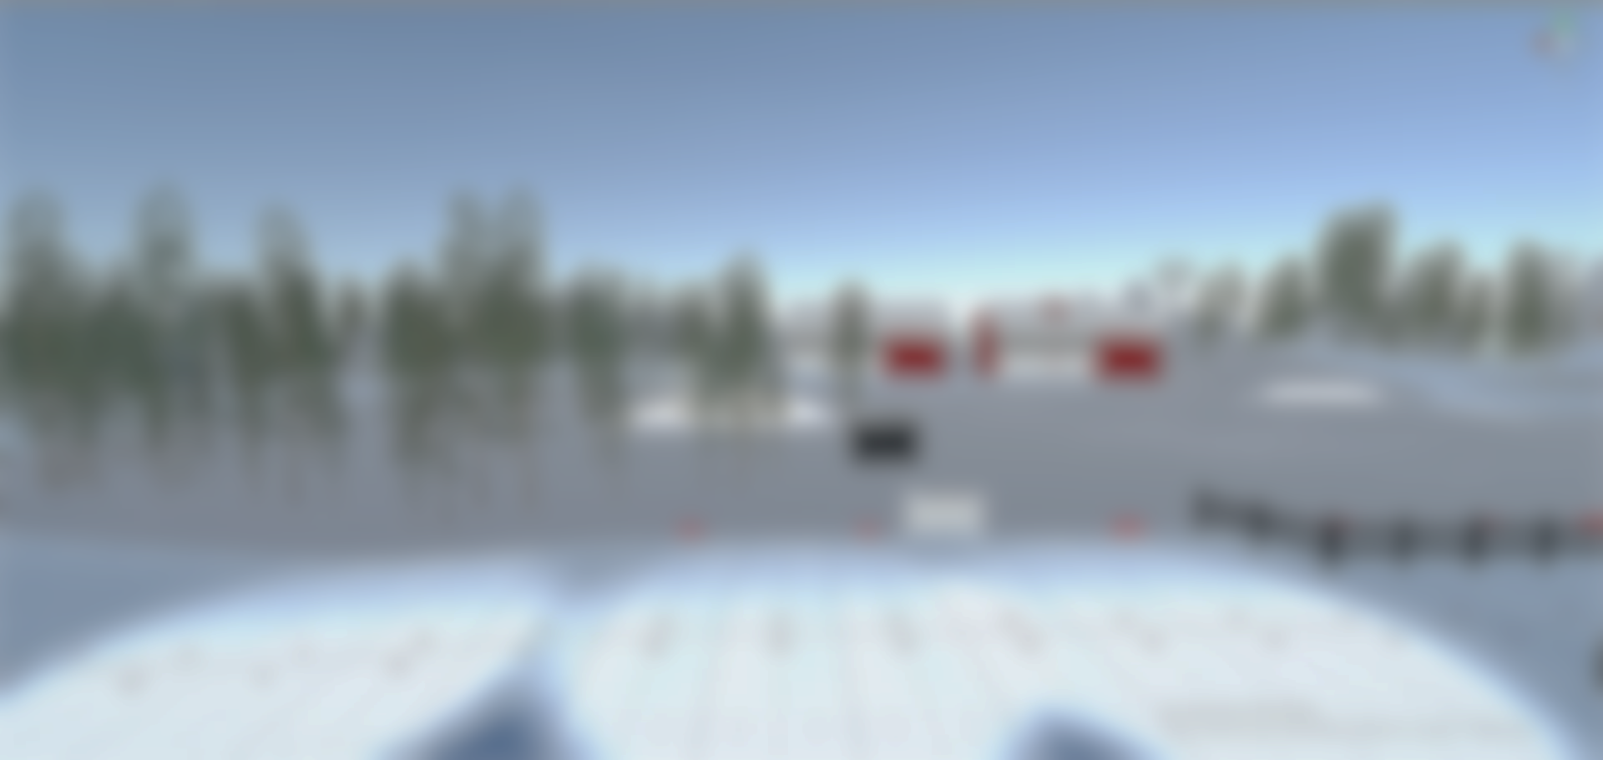
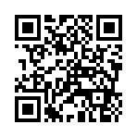
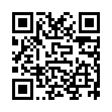
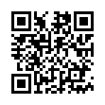
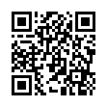
Видео о проекте
Демонстрация проекта
О команде
REMAKE 2021
О Разработке

